Slide 1
イラク戦争２
イラク－アメリカの絡み合い

Slide 2
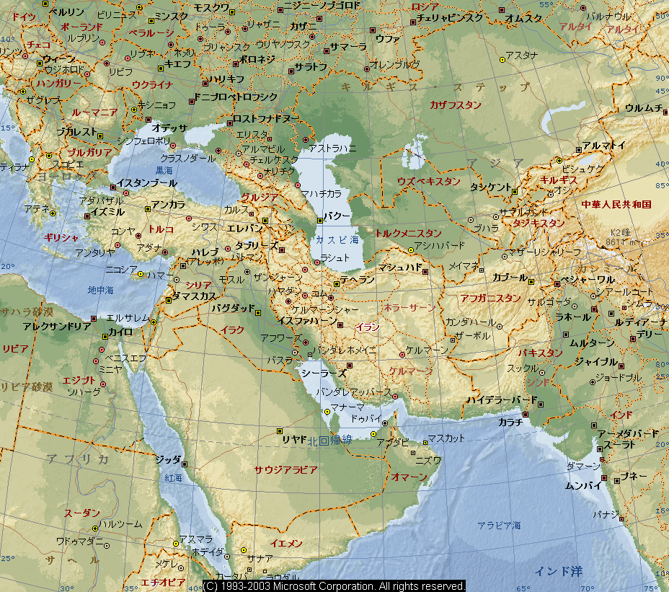

Slide 3
前回の整理
イラク
イギリスの委任統治から独立→混乱
バース党の下にクーデタ
イラン
石油国有化のモサデクを倒し、パーレビ国王
イラン革命→アメリカ大使館占拠
イラン－イラク戦争
イラクはクウェート侵攻→湾岸戦争

Slide 4
９１１とは何だったのか
真相はいまだに謎（ビン・ラディンとの共謀説・知っていたが放置説・知っていたが有効な策できず説・全くの不意打ち説）
ブッシュ政権への疑義の根拠
支持率が急降下していた。（外の敵が必要）
ニューヨークとワシントンが攻撃されたのに要人の死者がほとんどない。
直ちにビンラディンが犯人と断定。

Slide 5
９１１後の世界の激変
ハッチンズ「文明の衝突」が現実化
ソ連崩壊で世界の対抗軸は、イデオロギーから宗教を核とする文明へ
この書が逆に対立を煽る原因にも
各地でテロや報復テロ（オランダ・フランス）
アメリカでは愛国法（被疑者を守る権利を否定。）が成立。政府批判がタブーに。（ｃｆ チョムスキー）
アメリカがアフガニスタン・イラクに戦争

Slide 6
なぜアメリカは戦争を
石油確保説
イラク・イランは石油産出大国
石油はアメリカの生命線
「アメリカ軍産複合体は戦争が必要」説
敗北を利用説（世界の警察からの撤退）
アフガンへの脅威・イラクの大量破壊兵器への恐怖と対応説
Ｃｆ 対日戦争との違い。「敵を知る」

Slide 7
アメリカ敗北はなぜ
侵略者だから（捕虜たちへの侮辱的扱い）
イスラム教徒を理解しない、一方的な理念（民主主義）のおしつけ
戦後処理への合理的なプランをもたないまま、戦争に突入した。（イラクは元来、３つの全く異なる人々を、イギリスが人工的にあわせて独立させたために、まとまりをもった時代がない。シーア派、スンニー派、クルド人。アフガニテタンは、パシュトゥン人とその他）

Slide 8
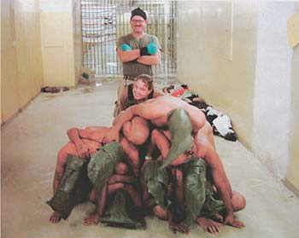

Slide 9
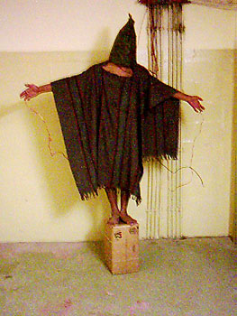

Slide 10
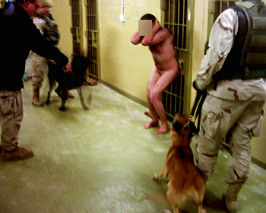

Slide 11
戦争責任は
イラク戦争開始の「名目」は、事実ではなかったことが後に判明（大量破壊兵器は実際になかった。）
アメリカを含む多くの参戦国は「間違った戦争であった」ことを認めた。（日本は認めず）
イギリスの首相だったブレアは、後に政治的に追求を受けた。（ブッシュは受けず。大統領選で共和党敗北）
日本の自衛隊派遣は。

Slide 12
考えるべき課題
戦争はかならず「虚偽宣伝」を行なう。
戦争を欲している人々が存在する。
戦争の生み出す負の遺産
アフガンの麻薬
イラク等の宗派対立
膨大な難民
真の民主主義が平和の条件である。

